Slide 1
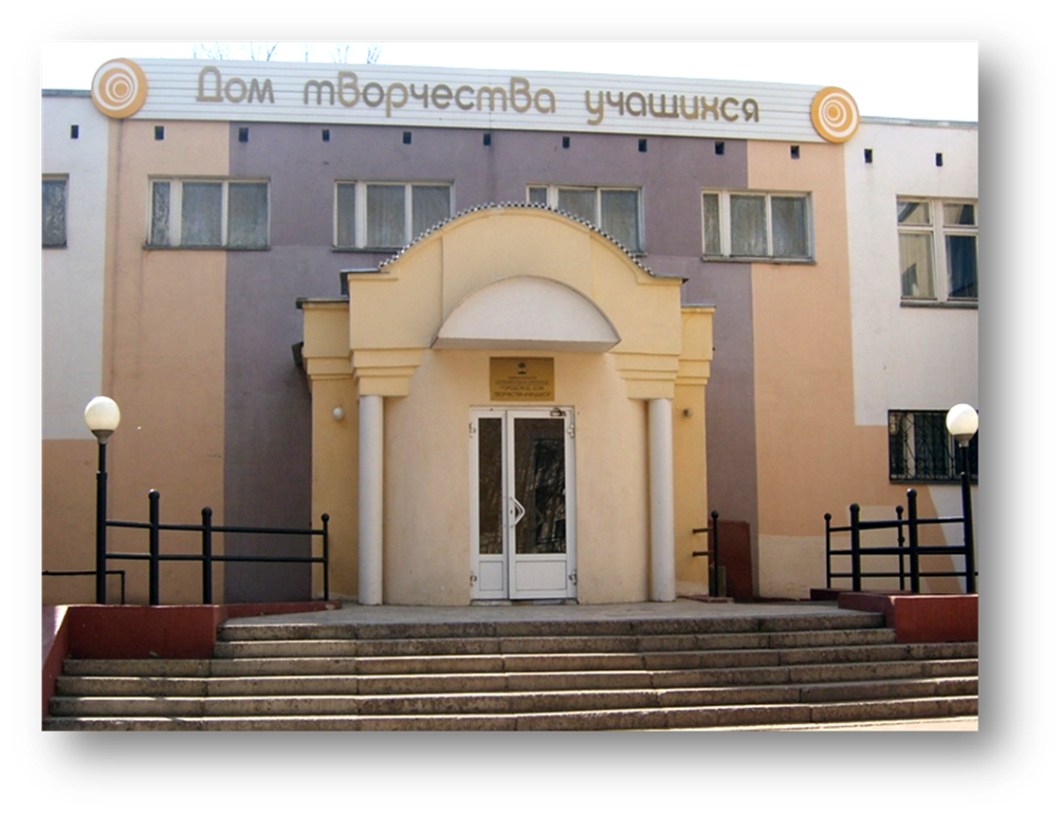
Отчёт о проведении восьмой Недели православной культуры «Православные традиции и здоровье нации» в МАУ ДО ДДТ «Городской» им. С.А. Шмакова
12 -16 ноября 2018 года

Slide 2
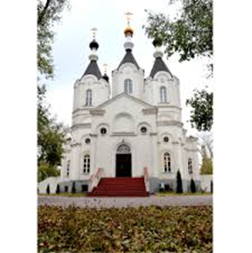
Неделю православной культуры Дома творчества поддерживал и окрамлял Михаило-Архангельский храм. Во всех мероприятиях принимали участие священнослужители храма Архангела Михаила – настоятель храма протоиерей отец Геннадий, отец Виктор, отец Олег, отец Виталий, отец Алексей.

Slide 3
С 12 по 16 ноября 2018 года в Доме творчества «Городской» им. С.А. Шмакова прошла традиционная восьмая Неделя православной культуры «Православные традиции и здоровье нации».
Цель: духовно-нравственное воспитание учащихся Дома творчества посредством их приобщения к российской духовной традиции.
Основные задачи:
• приобщение учащихся к традиционным морально-нравственным идеалам, ценностям, моральным нормам;
• развитие представлений учащихся о значении нравственности и морали для достойной жизни личности, семьи, общества;
• формирование начальных представлений о российской духовной традиции.

Slide 4
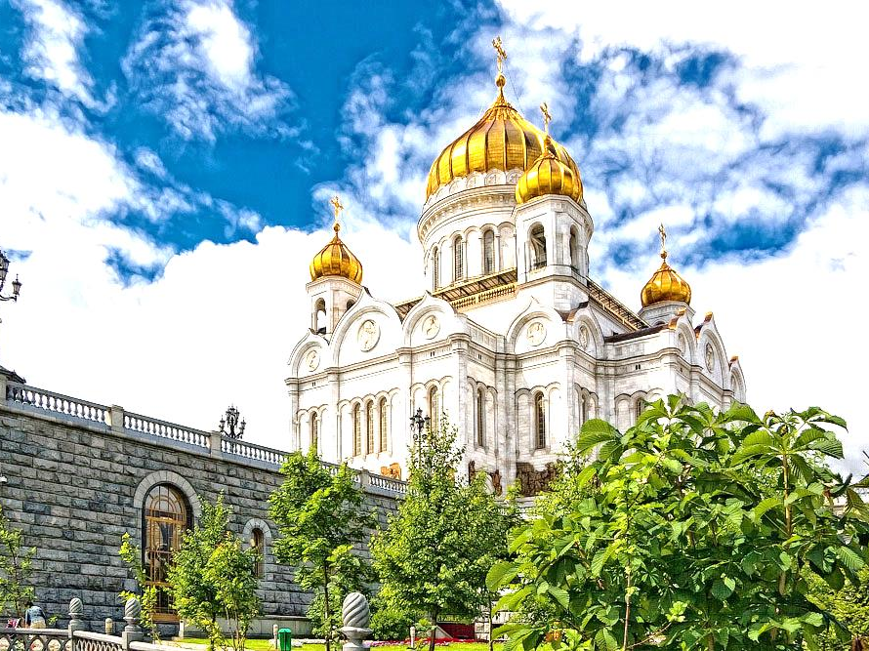
Неделя православной культуры
«Православные традиции
и здоровье нации»

Slide 5
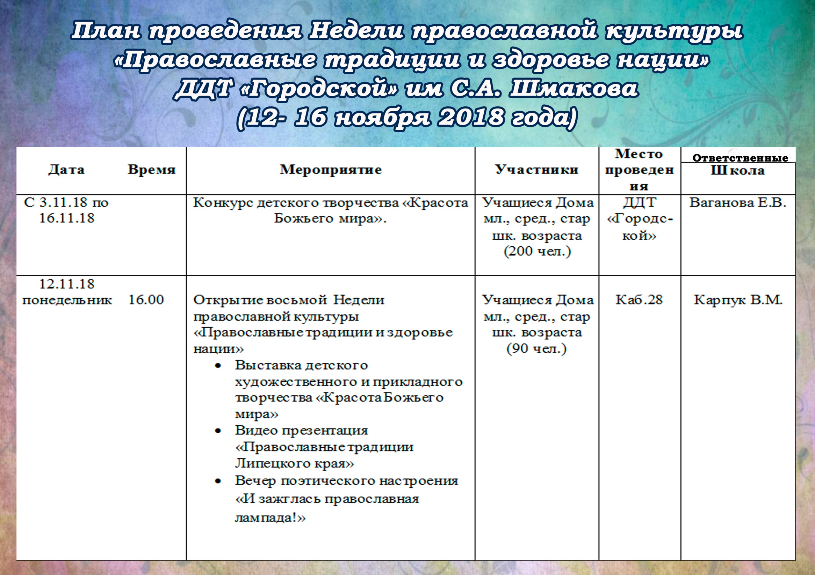

Slide 6
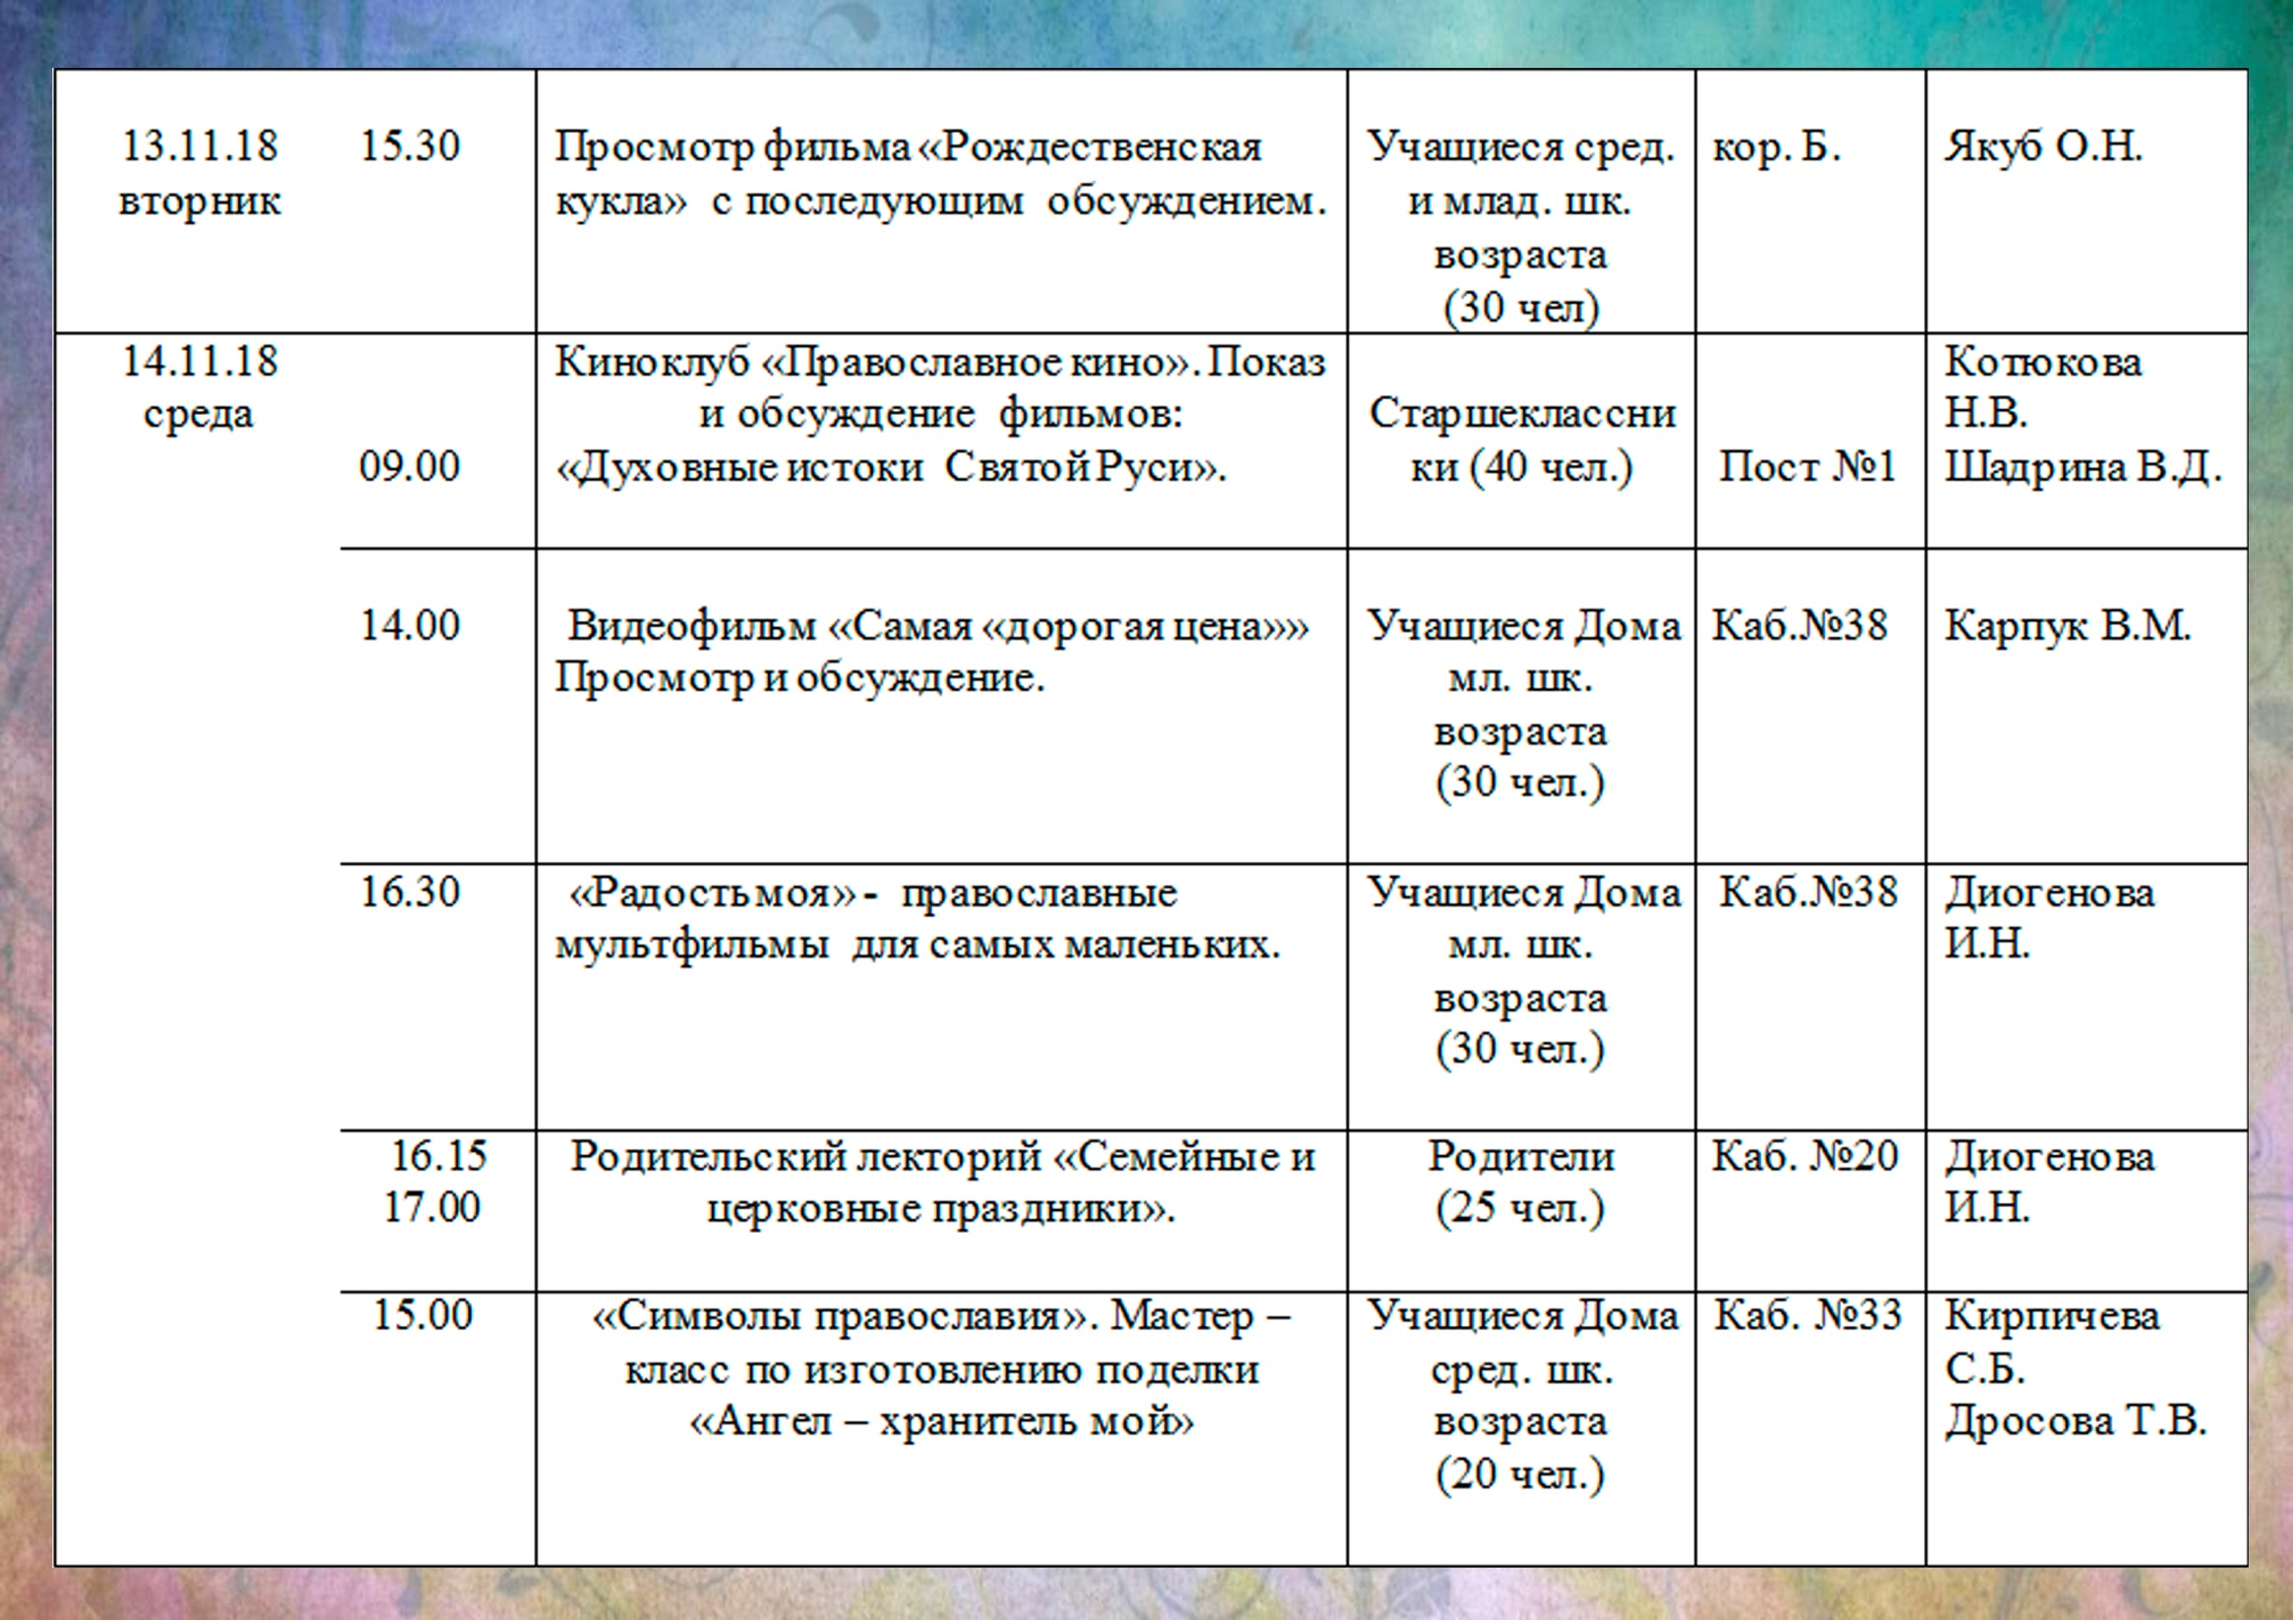

Slide 7
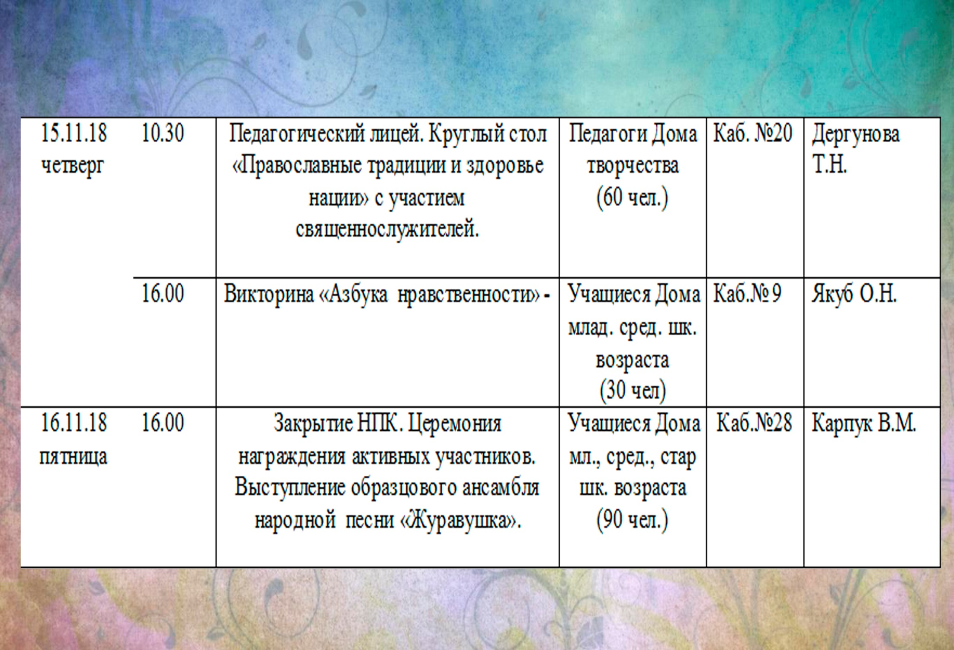


Slide 8
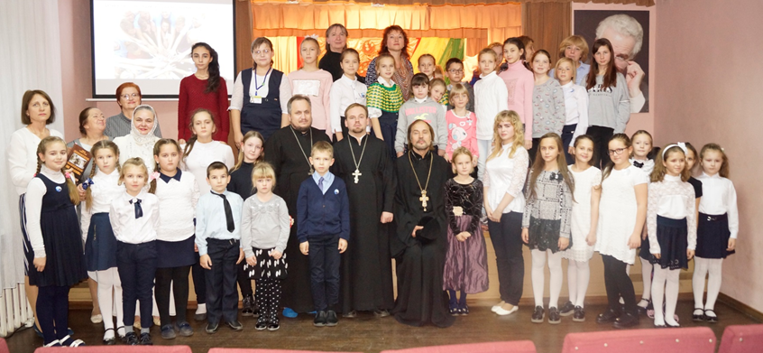
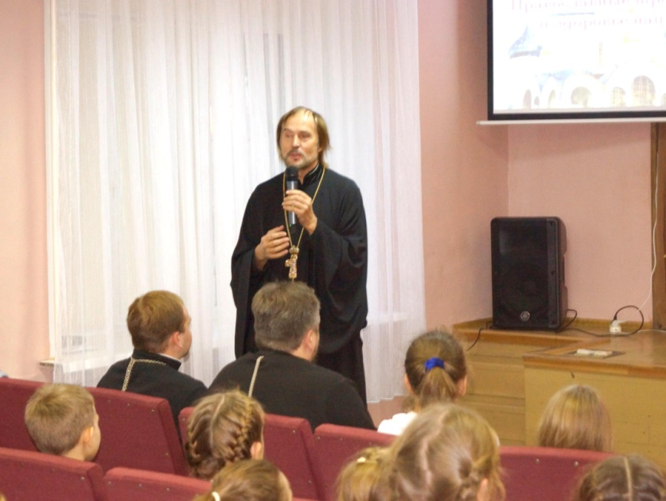
.
12 ноября состоялось открытие Недели православной культуры.
В холле 1 этажа на информационном стенде был размещён «План Недели православной культуры «Православные традиции и здоровье нации»».
Начала работу Выставка творческих работ победителей и призеров конкурса художественного и прикладного творчества «Красота Божьего мира». Было организовано зрительское голосование.
В актовом зале настоятель Храма Михаила Архангела – протоиерей отец Геннадий поздравил всех присутствующих с началом Недели.
Началась программа традиционного вечера поэтического настроения «И зажглась православная лампада»

Slide 9
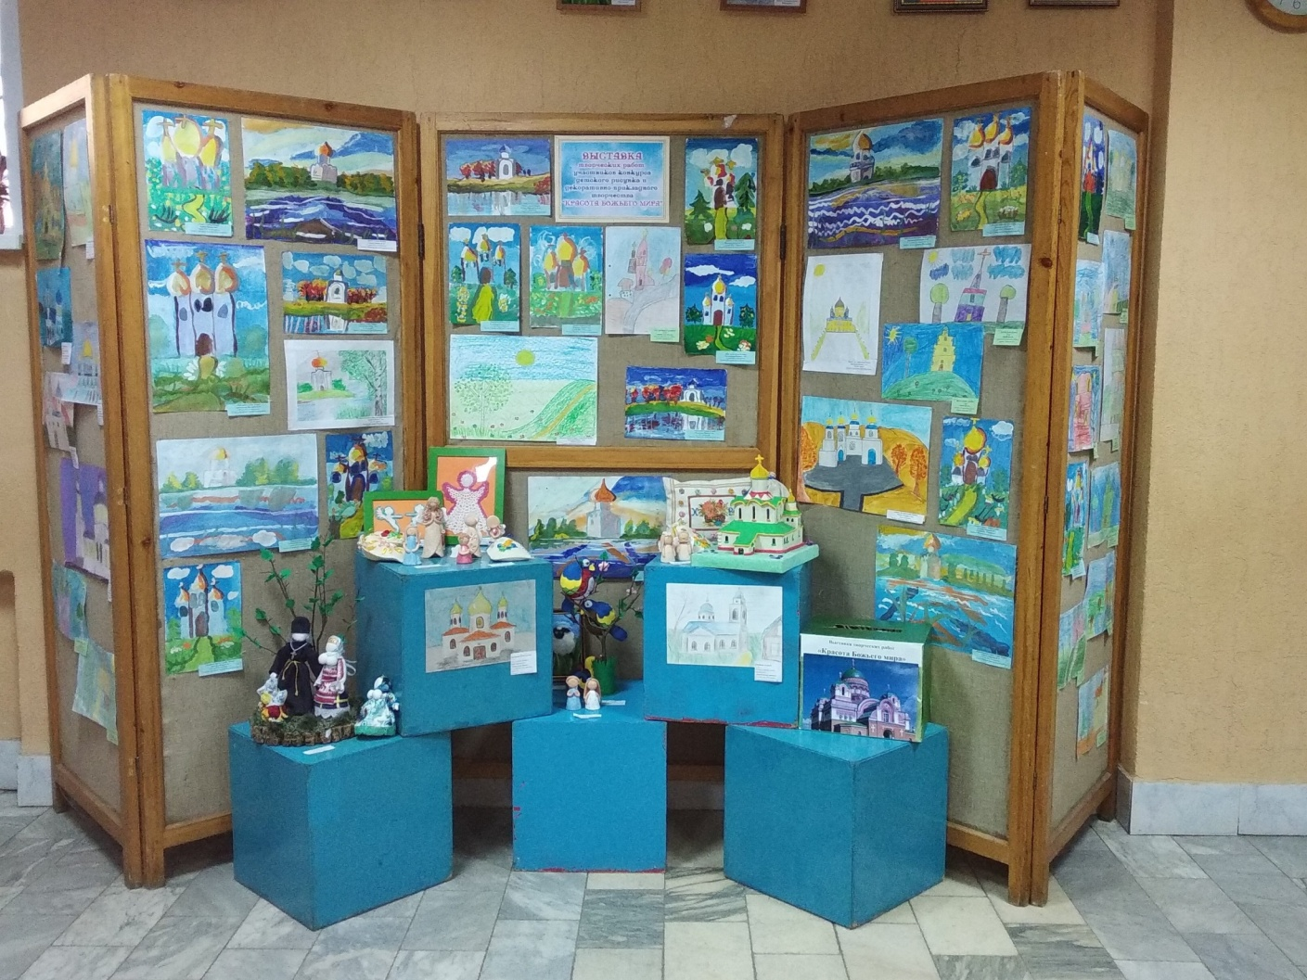
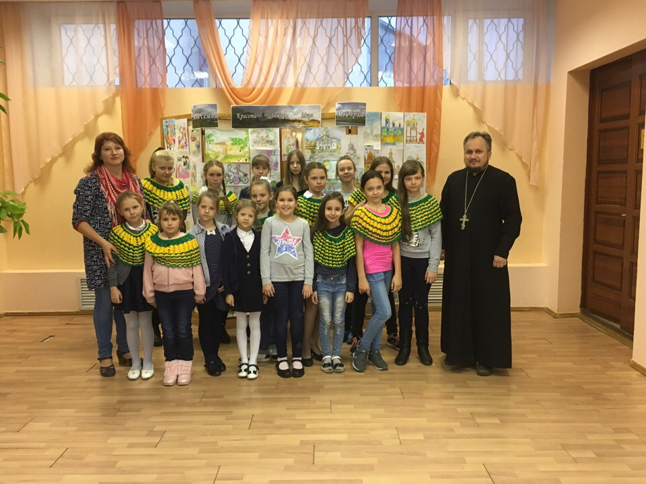
Выставка творческих работ победителей и призеров конкурса художественного и прикладного творчества «Красота Божьего мира».
Более 200 работ изобразительного и прикладного творчества выполнены учащимися Дома творчества в рамках конкурса «Красота Божьего мира». 35 из них стали победителями конкурса . Ценно то, что в создании некоторых работ участвовали все члены семьи. Победители были награждены дипломами и сувенирами, сделанными учащимися прикладного отдела.

Slide 10
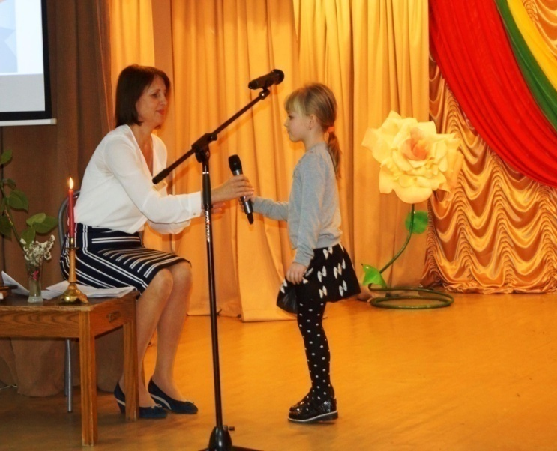
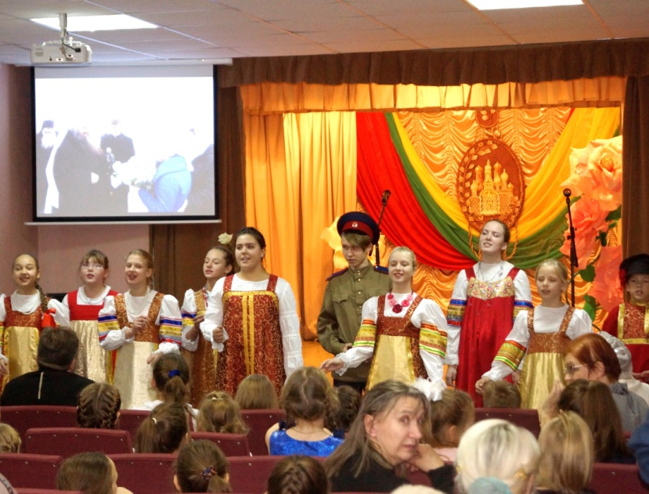
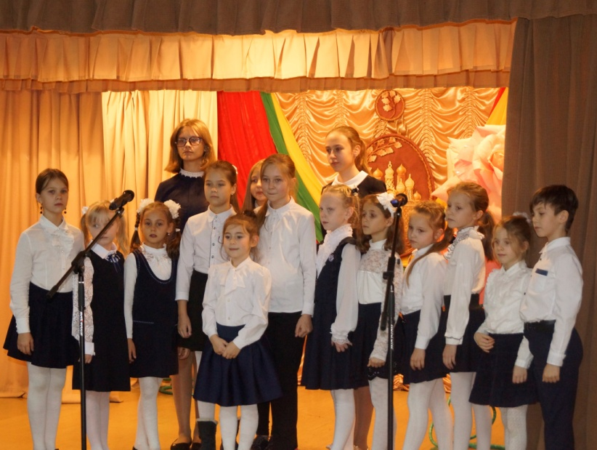
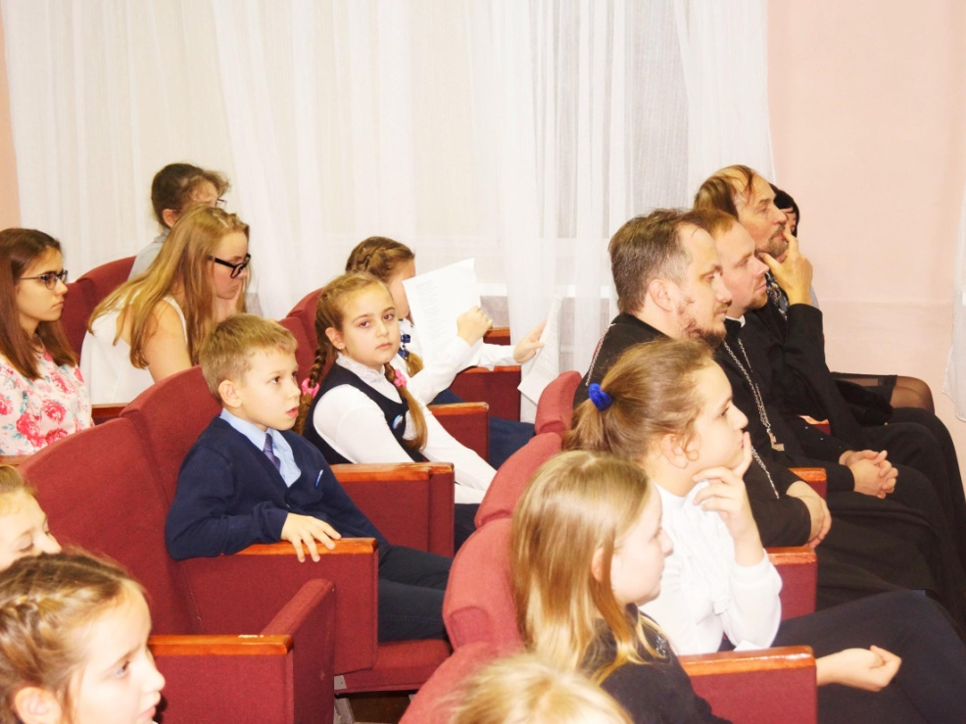
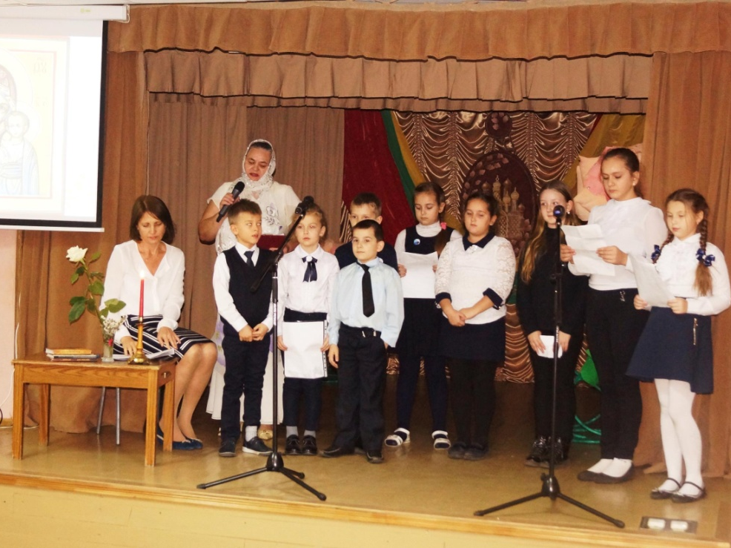
В творчестве многих русских поэтов можно найти удивительные по своей глубине и силе веры стихи. Доброй традицией стало во время недели проводить Вечер поэтического настроения «И зажглась православная лампада». Участие в этом мероприятии позволило 50 учащимся из разных коллективов петь песни: «С нами Бог», «100церквей», рождественскую песню «Ночь тиха», «Ангел»; исполнять литературную композицию на тему « Православные праздники»; читать стихи православных поэтов.

Slide 11
Действенной формой организации непосредственного общения учащихся со священнослужителями мы считаем кино-клуб «Православное кино». Показ и обсуждение фильмов предлагает увидеть жизнь семьи , задуматься над различными жизненными ситуациями, поговорить на тему милосердия, морали и любви. Ценно и то, что в разговоре участвуют священнослужители храма.

Slide 12
Кино - клуб «Православное кино».
Котюкова Н.В.
Просмотр короткометражных фильмов «Кукла рождественской девочки», «Самая «дорогая цена»». Состоялся разговор с участием отца Виктора на тему «Азбука нравственности». | кор Б Сред.и млад. Школь возраст (30 чел) | Шкарина Е.В. Якуб О.Н
Просмотр фильма из серии «Помни имя своё..» Состоялся разговор с отцом Алексеем на тему: «Духовные истоки Святой Руси». | Пост№1 Старшеклассники (40чел.) часовые Поста №1 ОУ№3 | Шадрина В.Д. Козадёрова Н.Н.
Просмотр и обсуждение короткометражного фильма «Самая «дорогая цена»» Разговор о семейных ценностях, семейных традициях с отцом Олегом. | Учащиеся Дома мл. шк.воз , группы продлённого дня. (30 чел.) | Шкарина Е.В. Диагенова И.Н. Мякотных Ю. Попов В.О.
«Радость моя» - православные мультфильмы для самых маленьких. | Учащиеся Дома мл.шк. возраст (60 чел.) | Карпук В.М. Диогенова И.Н.
Просмотр и обсуждение мультфильма по мотивам сказки Г.Х. Андерсена «Ангел» Разговор с отцом Виктором о символах православия о ангелах хранителях завершился мастер – классом по изготовлению поделки «Ангел – хранитель мой» | Сред.шк. возраст (40 чел) | Кирпичова С.Б. Дросова Т.В. Насонова З.П.

Slide 13
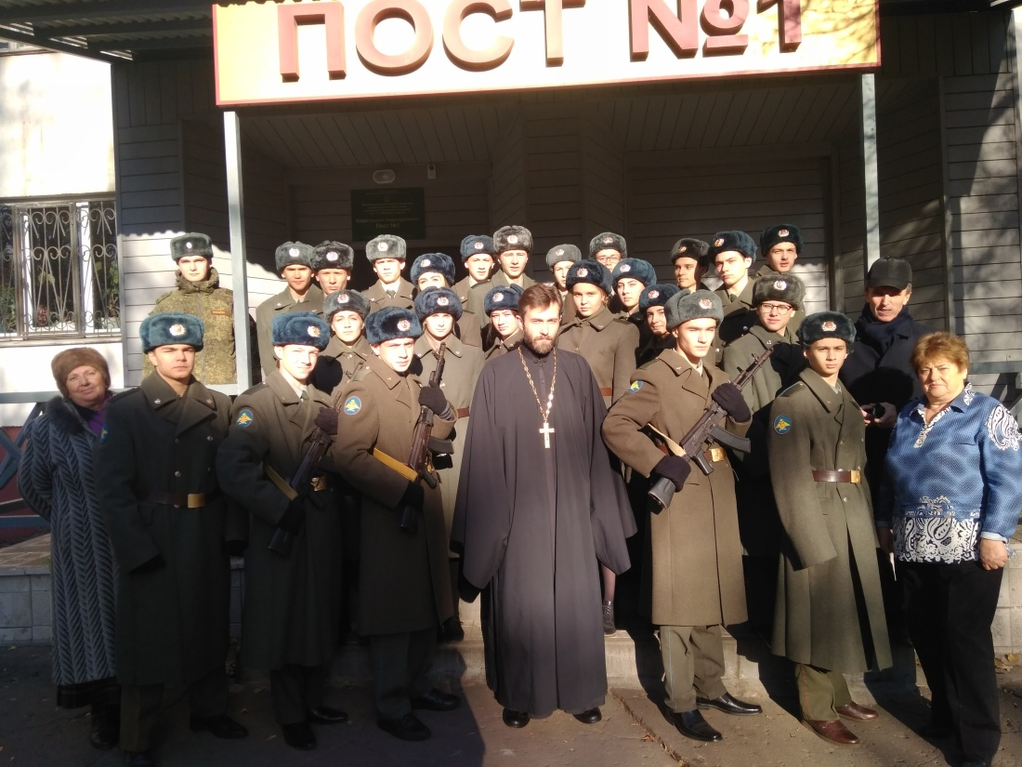
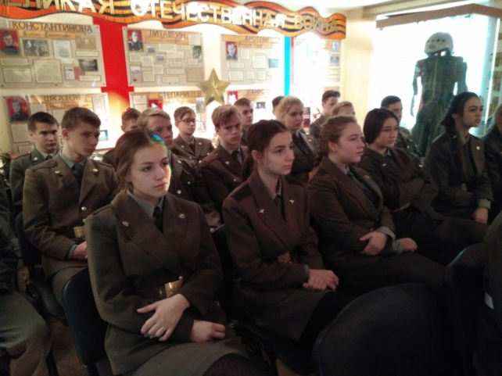
Структурное подразделение «Пост№1» ДДТ «Городской» им. С.А. Шмакова.
Просмотр фильма из серии
«Помни имя своё» подготовил старшеклассников к разговору с отцом Алексеем на тему «Духовные истоки Святой Руси»

Slide 14
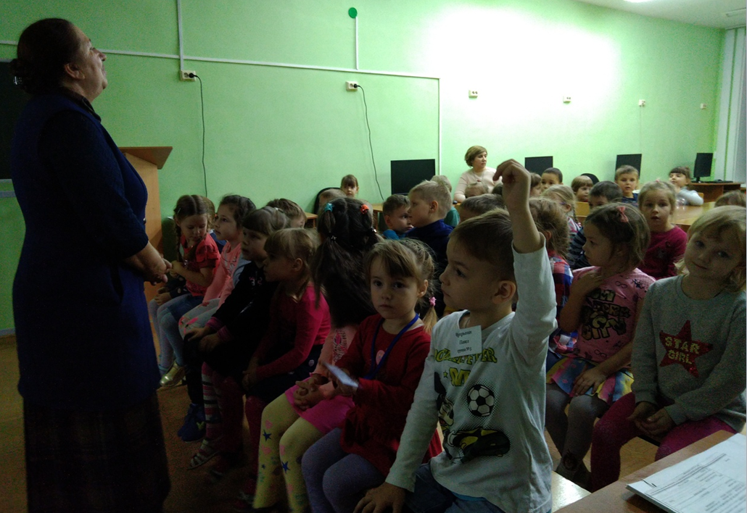
Учащиеся клуба раннего эстетического развития «Подсолнышки»
смотрели православные мультфильмы из серии «Радость моя», вели
разговор о православных традициях, которые соблюдают в их семьях .
На учебных занятиях педагоги дополнительного образования продолжили
просмотр и обсуждение православных мультфильмов. ( 60 человек 4-6 лет)

Slide 15
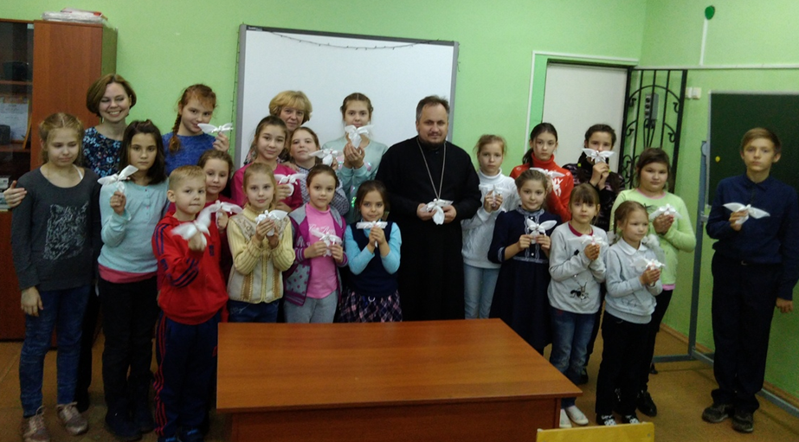
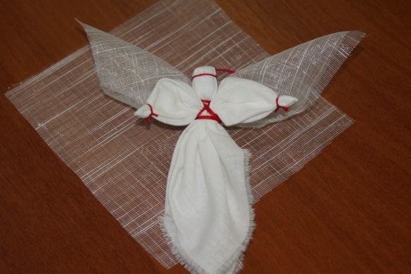
Учащиеся из отдела прикладного творчества вместе с отцом Виктором говорили о главных символах православия. Посмотрели мультипликационный фильм «Ангел» и изготовили на мастер-классе поделку «Ангел - хранитель» ( 2 встречи -40 человек разного возраста)

Slide 16
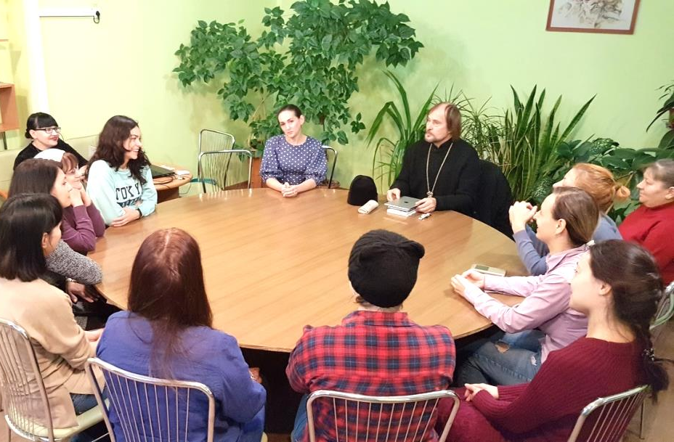
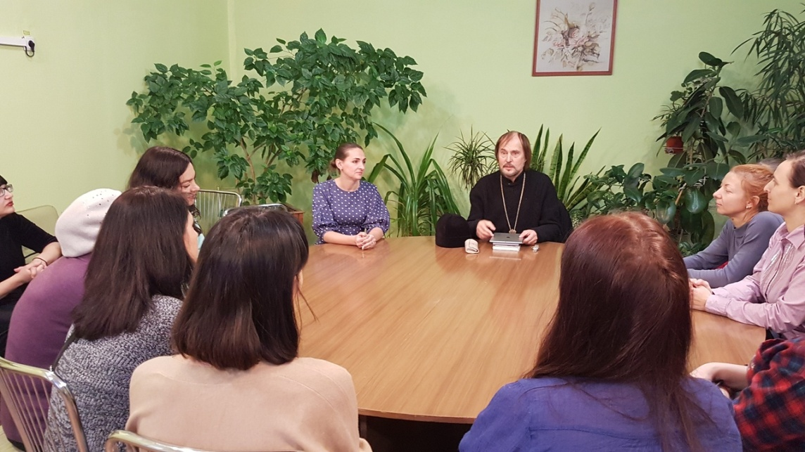
Родительский лекторий «Семейные и церковные праздники».Родители клуба раннего эстетического развития «Подсолнышки»(20 чел.)
Педагогический лицей.
Педагоги вместе с протоиереем отцом Геннадием за круглым столом вели разговор о воспитании нравственности и целомудрия в детях. (30чел)

Slide 17
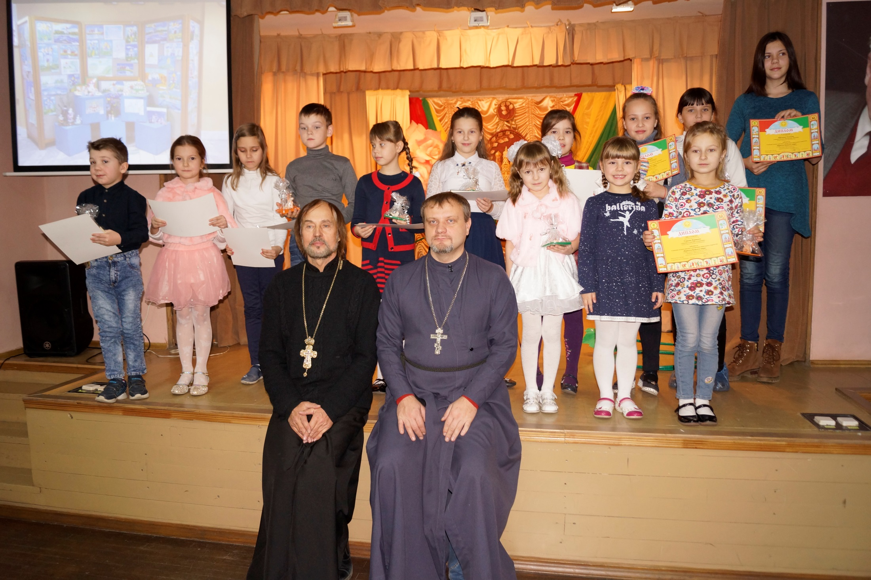

Slide 18
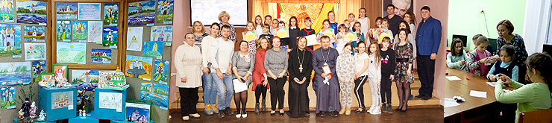
На протяжении Недели педагоги, учащиеся и их родители приняли участие в запланированных просветительно-нравственных мероприятиях Дома. Общее количество участников составляет более 900 человек.
Вывод:
Задачу расширения знаний у учащихся о нравственных идеалах, о взаимосвязи прошлого и настоящего в жизни человека , о религиозных и светских духовных традициях России, педагоги Дома выполнили. Считаем, что говорить о православных традициях с детьми возможно основываясь на семейных традициях.
Однако мы испытываем трудности в подборе методического материала, в выборе оптимальных форм просветительских встреч на темы православия. В дальнейшем предполагаем провести на занятиях Педагогического лицея встречи с методистами отдела образования Липецкой Епархии по проблемам духовно нравственного воспитания в условиях учреждений дополнительного образования.
Администрация Дома детского творчества «Городской им. С.А. Шмакова»
благодарит настоятеля Храма Архангела Михаила отца Геннадия и всех священнослужителей за чуткость и внимание к проблемам воспитания современных детей. Надеемся на дальнейшее сотрудничество в деле обучения детей духовным истинам, которые нам завещали благочестивые наши предки.
методист МАУ ДО ДДТ «Городской» им. С.А. Шмакова – В.М. Карпук

